Slide 1
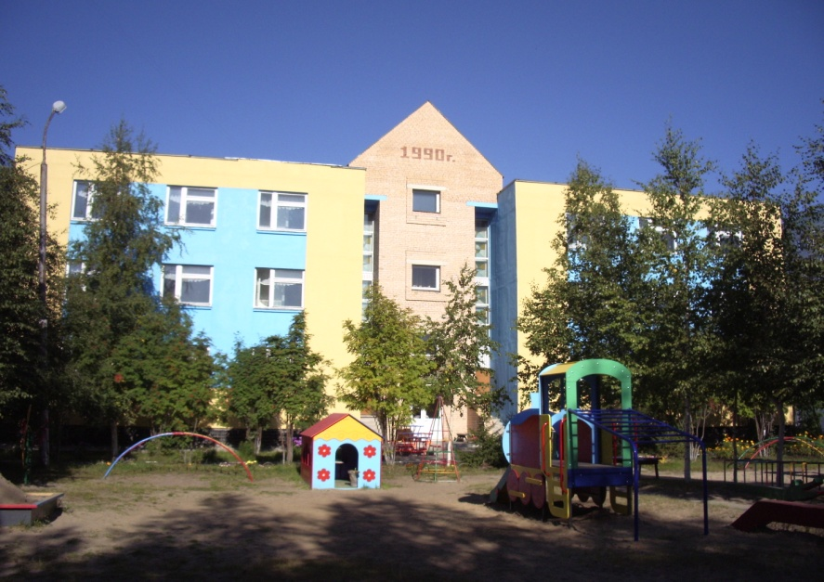
Муниципальное бюджетное дошкольное образовательное учреждение детский сад компенсирующего вида №29 «Ёлочка» город Нижневартовск
Познавательное занятие по воспитанию нравственных качеств у детей
«Спешите делать добрые дела» для детей от 5 до 6 лет
подготовила воспитатель 1 категории
МБДОУ ДСКВ №29 «Ёлочка»
Чичерина Валентина Борисовна

Slide 2
Цель: Формирование у детей нравственно-этических норм, воспитание социально одобряемых стереотипов поведения
Задачи образовательные:
Формировать умение проектировать свои действия вступая в сообщество с другими детьми, согласовывать с ними свои действия, предлагать свою помощь.
Углублять представление детей о доброте как о ценном, неотъемлемом качестве человека, раскрыть сущность понятия доброта, представления о важности и необходимости этого качества у людей, испытывая в этом внутреннюю потребность.
Задачи развивающие:
Совершенствовать коммуникативные навыки (умение выслушивать товарища, искренне высказывать свое мнение, проявлять доброжелательность к суждениям других детей), навыки культурного общения со сверстниками, следуя речевому этикету, побуждать к осмыслению общечеловеческих ценностей и осмыслению собственной внутренней позиции; добиваться доброжелательной интонационной выразительной речи, творческого мышления и воображения. Развивать умение замечать состояние человека по его внешнему виду, настроению, развивать наблюдательность и внимание к людям, с которыми живут, общаются дети.
Задачи воспитательные:
Формирование положительного доброжелательного, заботливого отношения к другим людям, побуждать делать добрые поступки – источники добрых чувств.

Slide 3
Тема занятия: «Спешите делать добрые дела»
При проведении непосредственно - образовательной деятельности (занятия) формируются интегративные качества ребенка:
1. Любознательность наблюдательность, активность.
2. Эмоциональная отзывчивость.
3. Овладение средствами общения и способами взаимодействия со взрослыми и сверстниками. .
4. Овладение необходимыми умениями и навыками.

Slide 4
Предварительная работа
Образовательная деятельность, осуществляемая в ходе режимных процессов: чтение сказки» Добро и зло», (автор неизвестен), «Просто старушка» В.Осеева; заучивание стихотворения «Доброта» И. Тулупова; разыгрывание ситуаций: «А как бы ты поступил?»; беседы с рассматриванием иллюстраций из серии: «Уроки доброты»; обсуждение на тему «Кто такие добрые люди?», «Азбука вежливости», «В мире доброты»; игры «Комплименты», «Шкатулка полезных советов», «Кто у нас молодец», «Замени добрыми словами», «Выбери хорошие поступки», ведение альбома «Жизнь дана на добрые дела».
Самостоятельная деятельность детей: ролевые игры, рисование «Мой добрый друг», «Самый замечательный человек», «Собери картинку для друга» (из палочек Кюизенера, сделай своими руками подарок другу, настольно- печатные игры «Что такое хорошо, что такое плохо», «Эмоции», «Домик настроений».
- Взаимодействие с родителями:
проведение бесед, консультаций, рисование «добрых человечков».

Slide 5
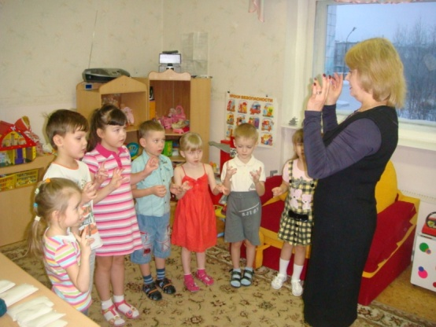
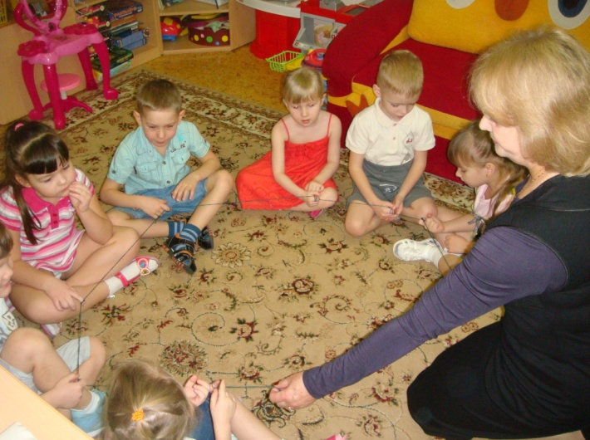
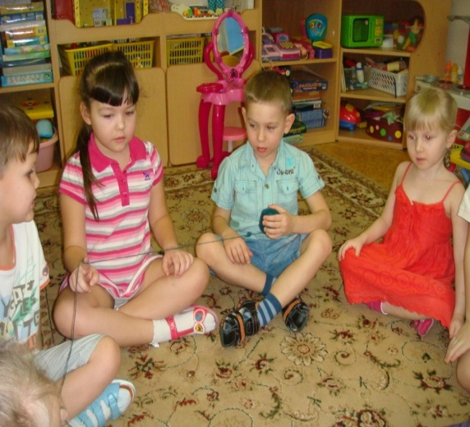
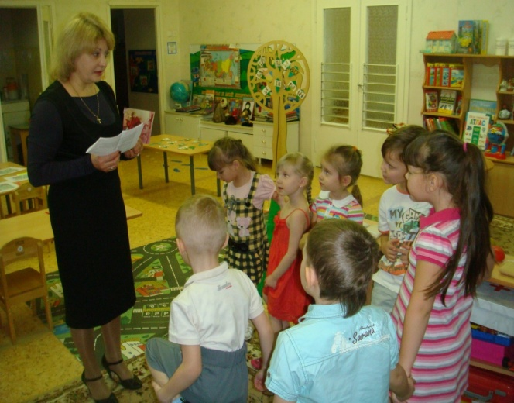
Описание хода занятия:
1 этап: Организационный ( 3 минуты)
Пальчиковая гимнастика: «Здравствуй!»
Здравствуй, солнце золотое!
Здравствуй, небо голубое!
Здравствуй, вольный ветерок!
Здравствуй. радостный денек!
Я живу в родном краю,
Всех я вас приветствую.
Давайте позовем хорошее настроение,
для этого надо посмотреть друг на друга и улыбнуться.
«День наступает, природа оживает,
Солнышко встает, нам тепло дает.
Друг на друга поглядим, про себя поговорим:
«Кто у нас хороший, кто у нас пригожий!»
Игра «Комплименты» с волшебным клубком
В детский сад пришло письмо.
На планете «Добрячки» злая волшебница
заколдовала всех ее жителей и они
забыли, что такое доброта и добрые дела.
В конверте есть картинка,
собрав которую, вы догадаетесь, какое стало
настроение у жителей планеты.
Я приглашаю вас
помочь жителям планеты: «Добрячки» и научить их снова делать добрые дела.

Slide 6
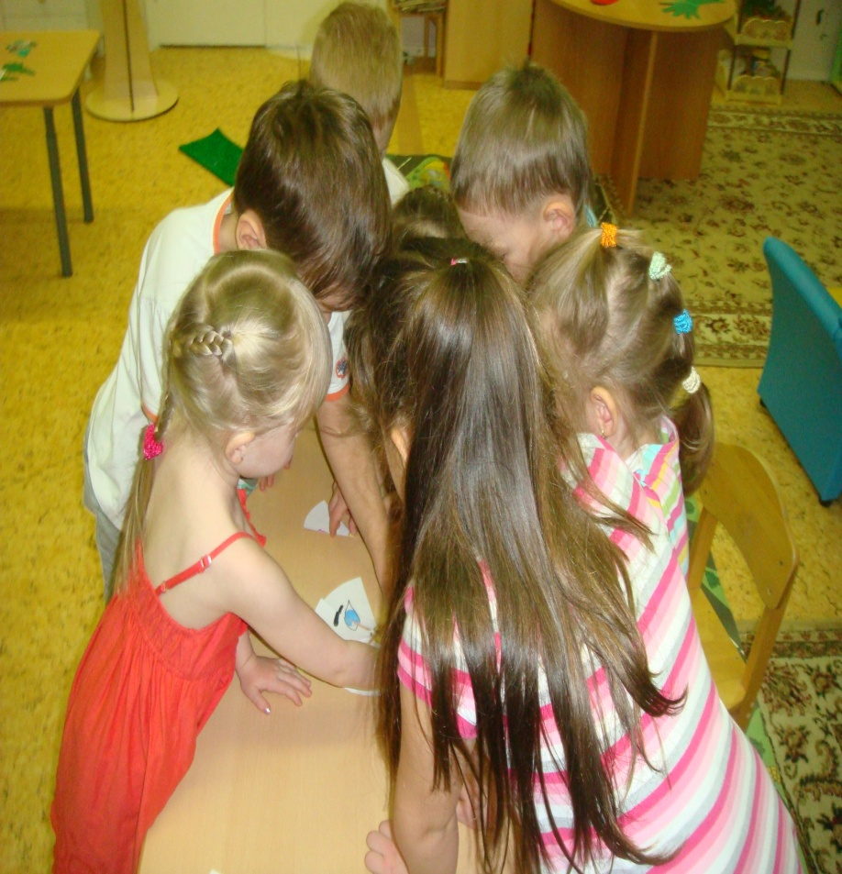
Соберем картинку и увидим Какое настроение стало у жителей планеты «Добрячки»

Slide 7
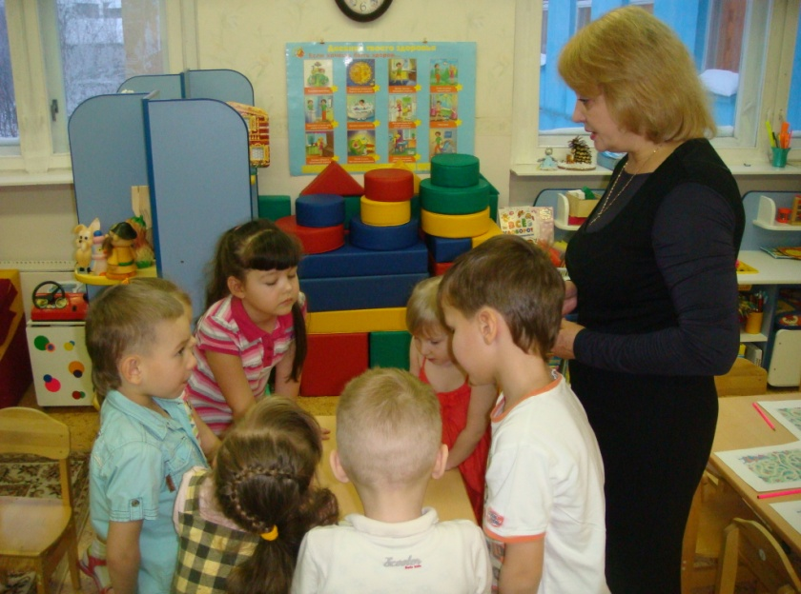
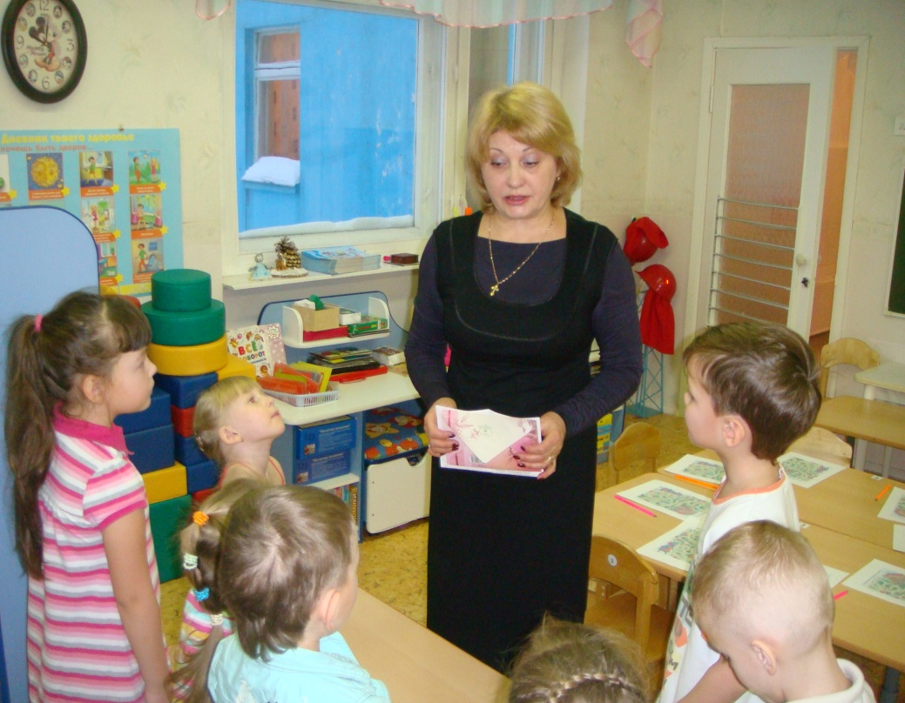
«Добрым быть совсем не просто, не зависит доброта от роста. Не зависит доброта от цвета. Доброта не пряник ,не конфета Доброта с годами не стареет. Доброта от холода согреет. Если доброта как солнце светит, Радуются взрослые и дети».
Что такое доброта? Зачем нужна доброта? Каких людей называют добрыми?
Доброта – это солнце, это то, без чего мир не может существовать.
Доброта – это стремление человека дать полное счастье всем людям, всему человечеству.
Доброта украшает человека.

Slide 8
В жизни мы совершаем хорошие поступки и не очень хорошие
Вчера я наблюдала за двумя мальчиками, которые не просто улыбались, а хохотали, увидев, как старушка поскользнулась и упала. Получается, ребятам в этот момент было хорошо? Что вы думаете об этом? Что случилось со старушкой? Как она себя чувствует?
Чем можно помочь старушке? Для вас важнее услышать благодарность, похвалу или просто помочь?

Slide 9
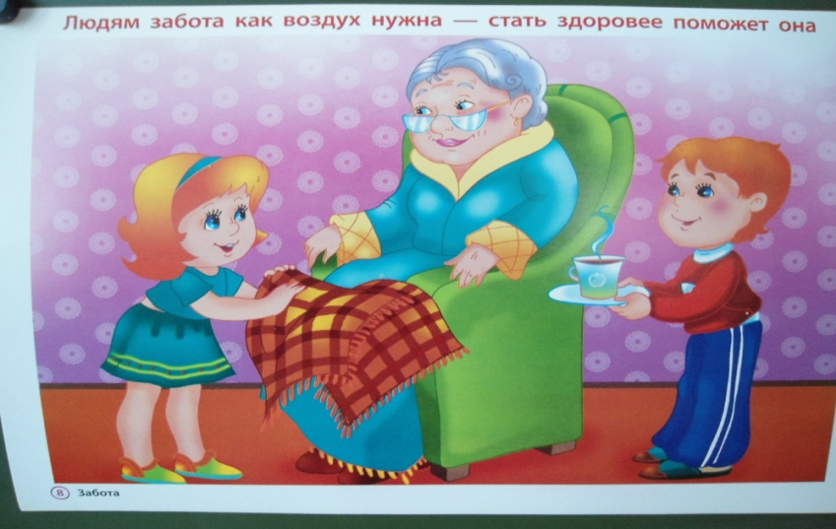
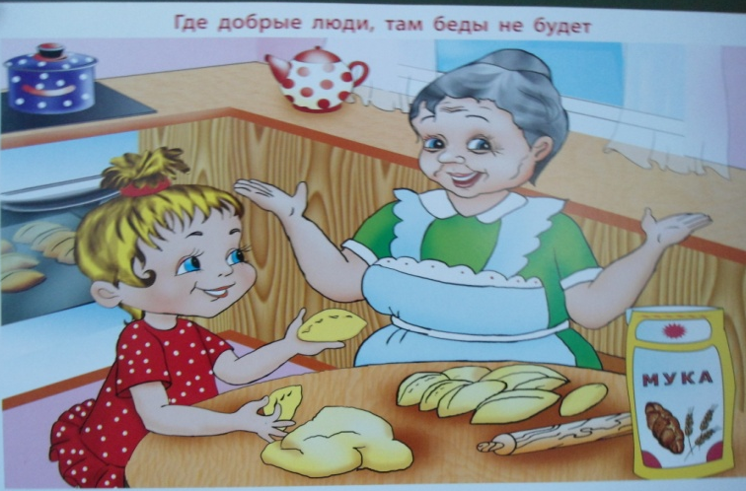
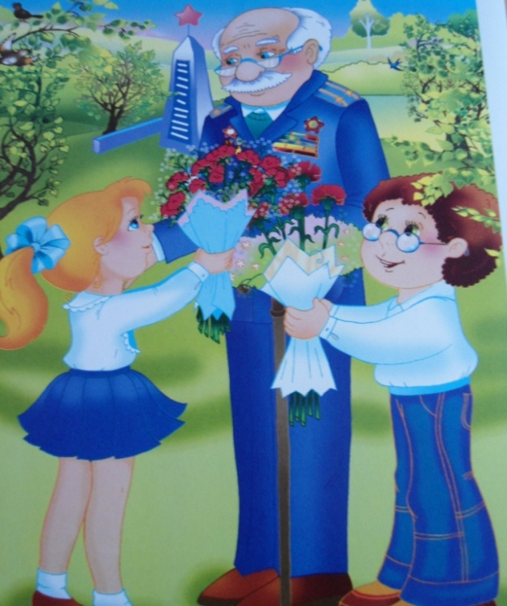
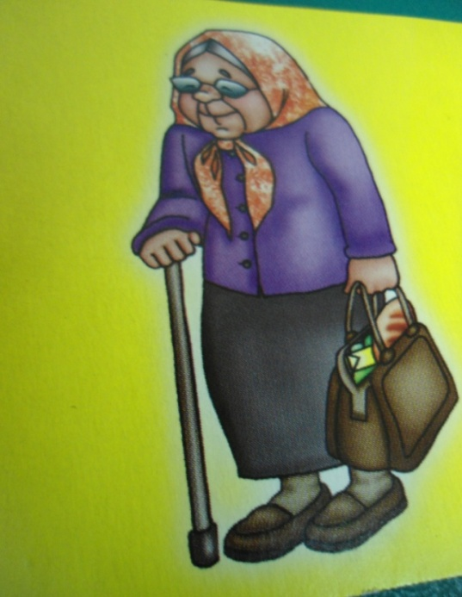
Как можно помочь пожилым людям?

Slide 10
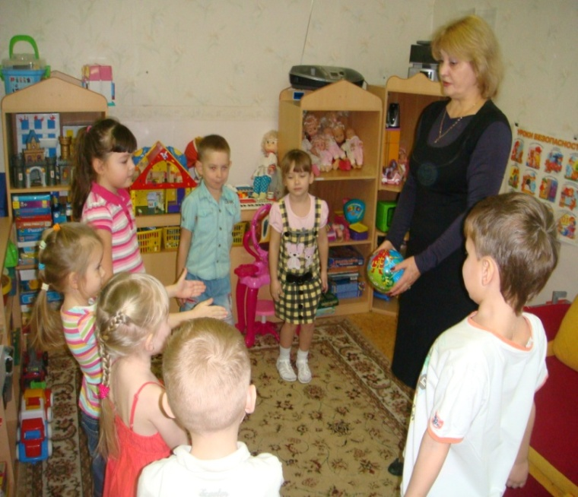
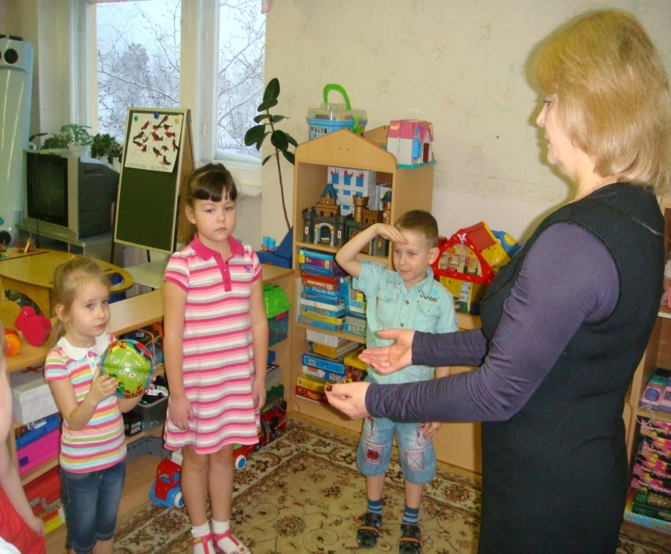
Игра с мячом: «Скажи наоборот»
Цель. Упражнять в грамотном построении ответов на заданные вопросы. Совершенствовать умение образовывать слова-антонимы (разорвать – склеить, толкнуть – обнять, ударить – приласкать, поломать – починить), обогащать словарный запас.

Slide 11
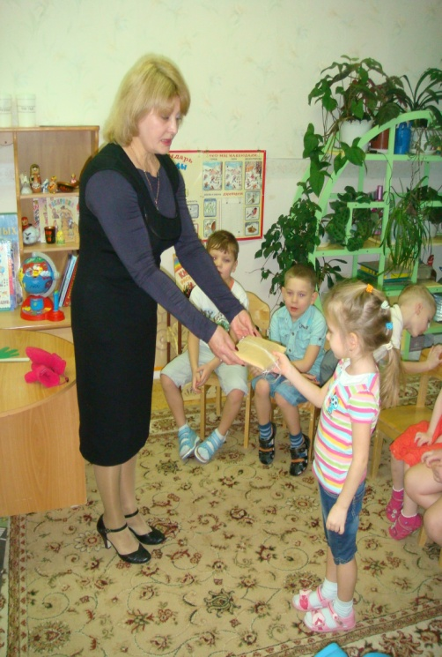
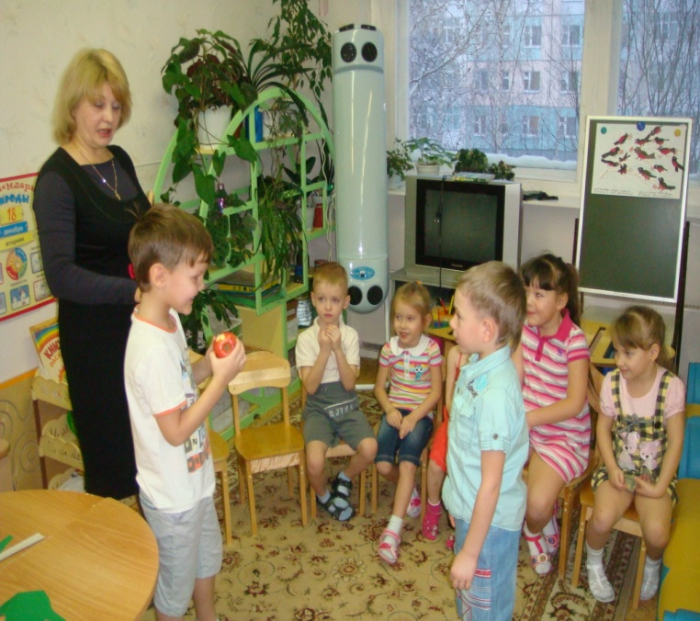
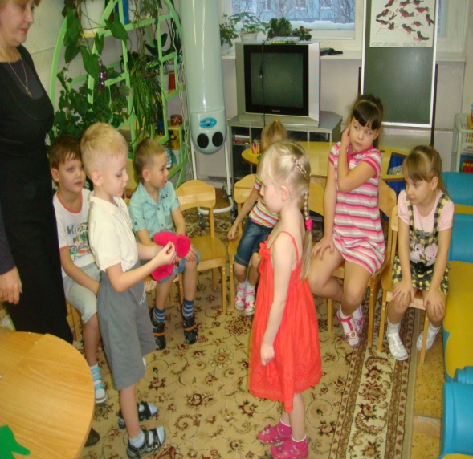
Как бы ты поступил?
По улице шла женщина, у неё упал сверток.
Что сделает мальчик?
пройдет мимо;
- поднимет сверток
и отдаст женщине;
- скажет:
«У вас упал сверток»
и пройдет мимо.
Зима. Холодно. Девочка потеряла варежку.
Подошел мальчик и сказал: « На, возьми мои,
мне совсем не холодно!»
-
Один ест яблоко, а другой - смотрит.
- «Вкусно? -
- «Вот если бы у меня было яблоко, то я бы тебя угостил».
- «Как жаль, что у тебя его нет».

Slide 12
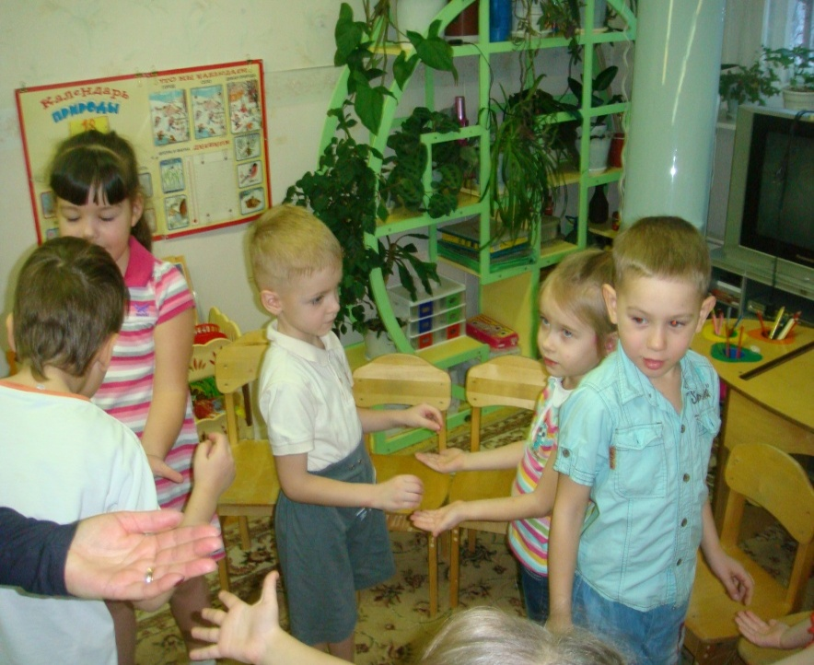
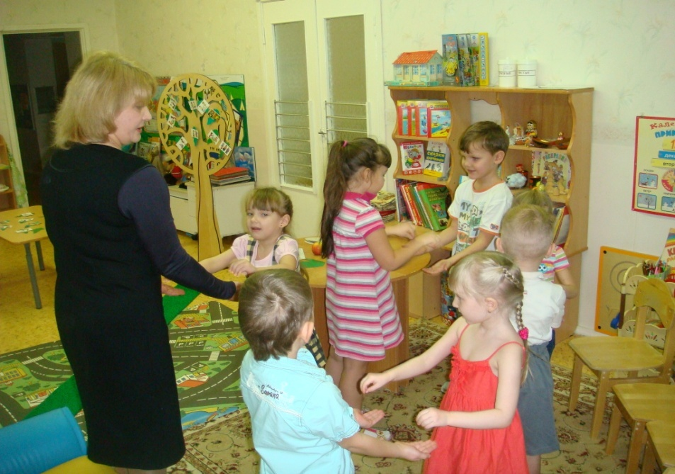
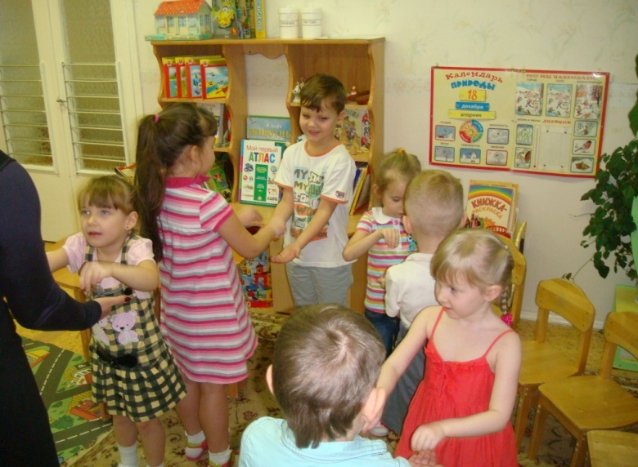
Динамическая пауза «Добрый дождик»
Дождик лил, лил, лил,
Бочки полные налил.
Все деревья напоил, Землю матушку умыл

Slide 13
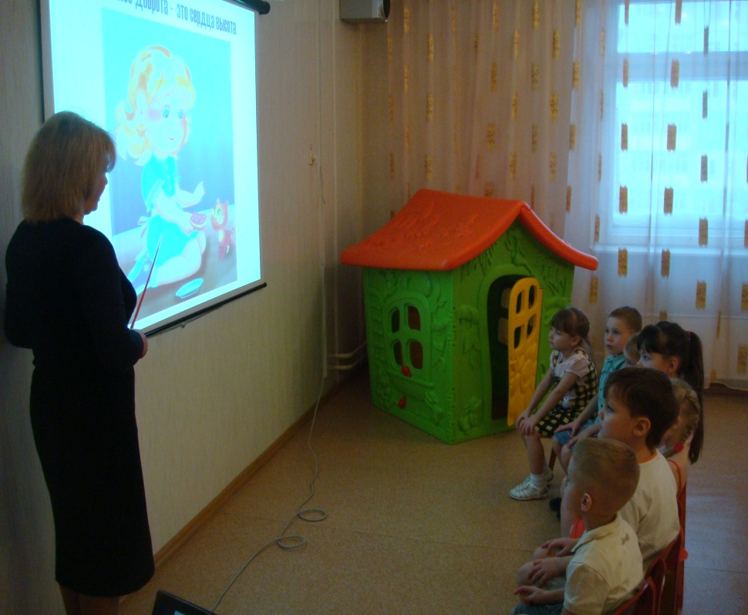
Что такое доброта, это сердца высота.
Что делает девочка?
Можно ли ее поступок назвать добрым?
Весь ли бутерброд нужно отдать кошечке? А как бы поступили вы?

Slide 14
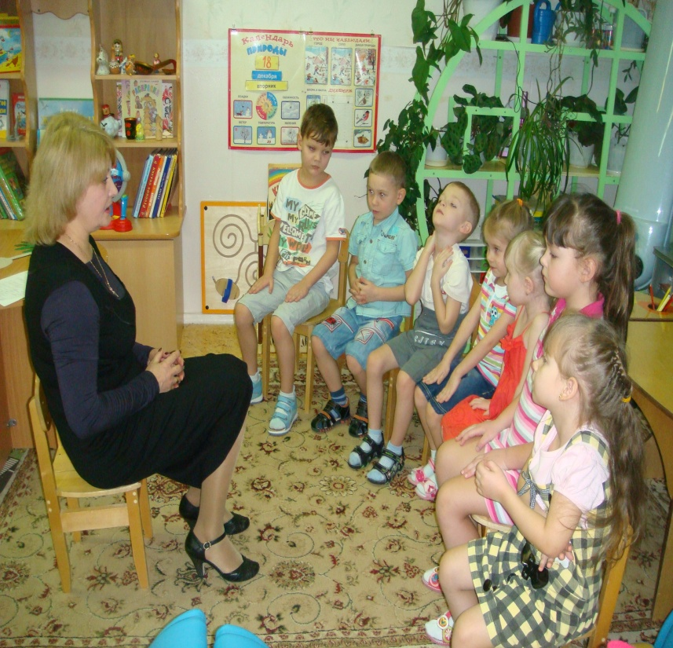
Обсуждение сказки «Добро и зло»
Куда и зачем шла старушка?
Как вы думаете, почему победило Добро?
Как помогало ей добро?
Как зло старалось навредить старушке?
Удалось ли это злу?

Slide 15
чтение стихотворения «Доброта»
Нам с добротою не бывает тесно,
В любой семье с ней вместе жить чудесно.
Она нужна и маленьким, и взрослым,
И даже тем, кто лишь с мизинец ростом.
Она на кухне бабушке поможет,
И дедушке с ремонтом в гараже.
Она любое дело сделать может,
Когда храним ее в своей душе.
Она помирит тех, кто в долгой ссоре,
Обиды все и шалости простит,
Придет на помощь в безутешном горе
И жарком споре быстро победит.
Скорей сердца откроем ей навстречу,
Откроем окна, двери распахнем,
И только с нею Добрый день начнем,
И вместе с нею встретим Добрый вечер.

Slide 16
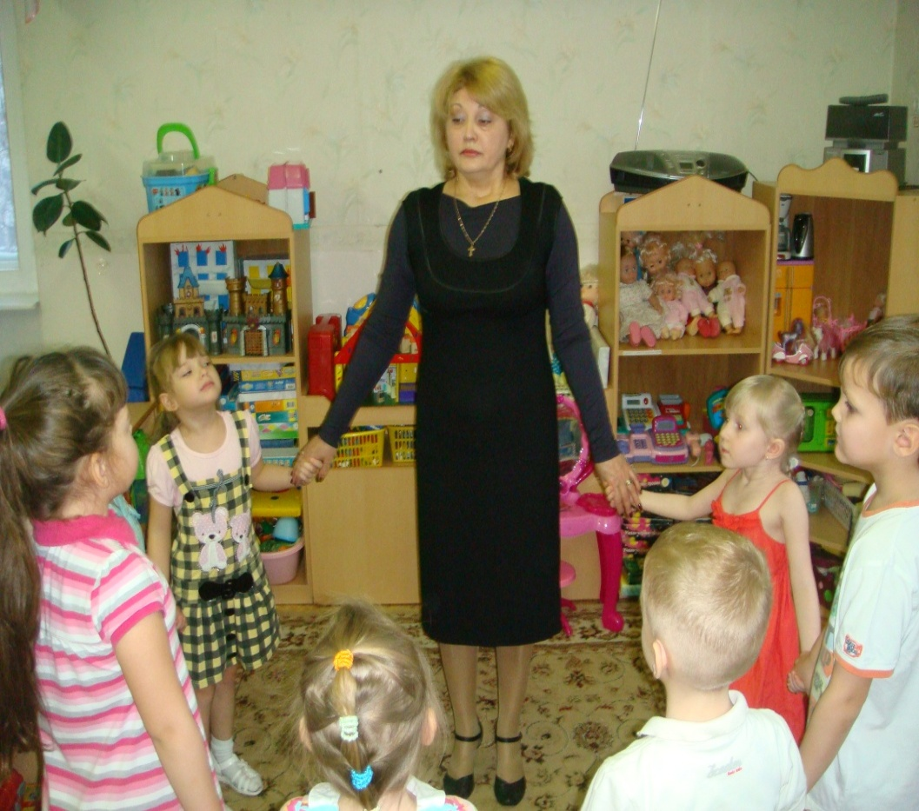
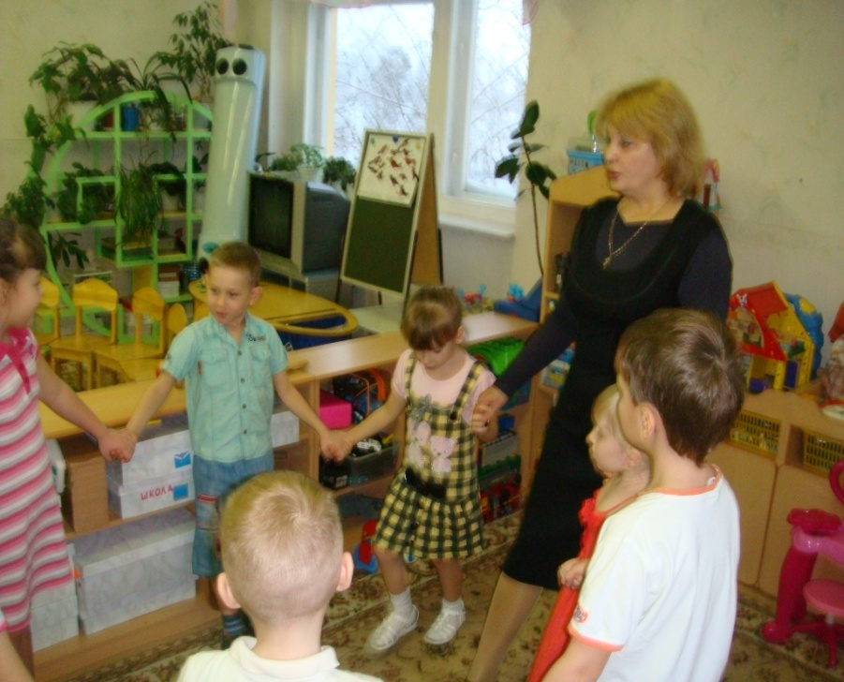
Игра «Доброе животное»
Цель: сплочение детей в группе.
Мы одно большое доброе животное. Давайте послушаем, как оно дышит! Так не только дышит доброе животное, так же бьется его большое доброе сердце»

Slide 17
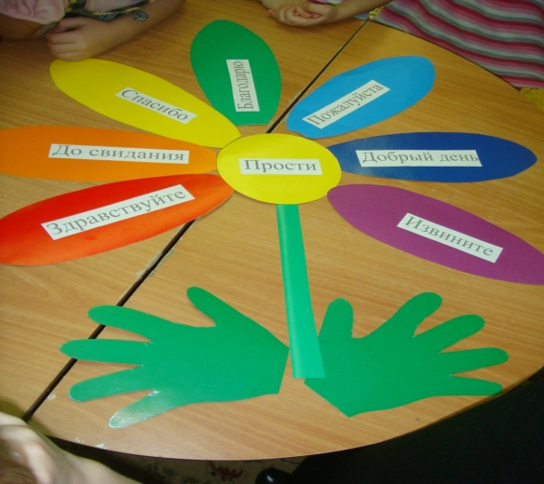
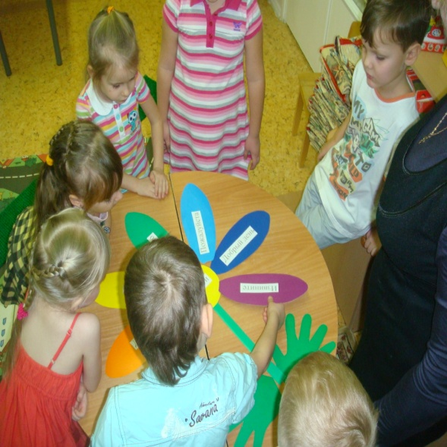
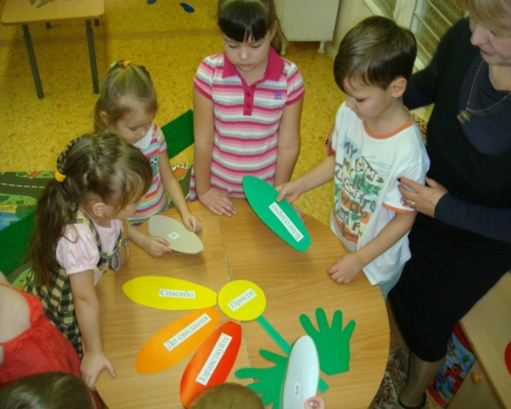
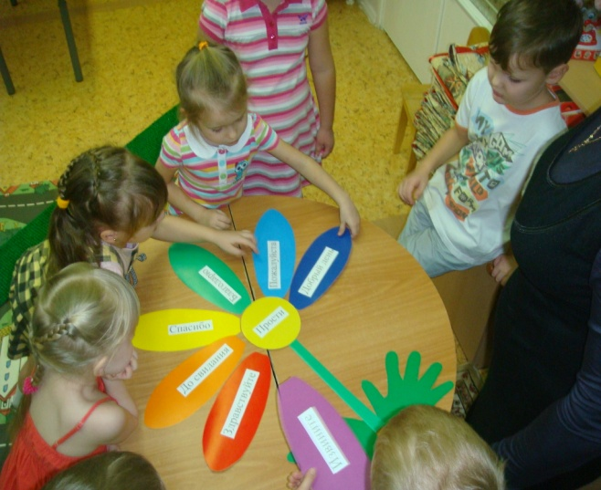
Развивающая игра «Собери цветок вежливых слов»
Цель: Закреплять представление о вежливых словах, желание употреблять их в обычных ситуациях, развивать мелкую моторику, пространственную ориентировку, цветовое восприятие, закрепить знания о последовательности цифр.

Slide 18
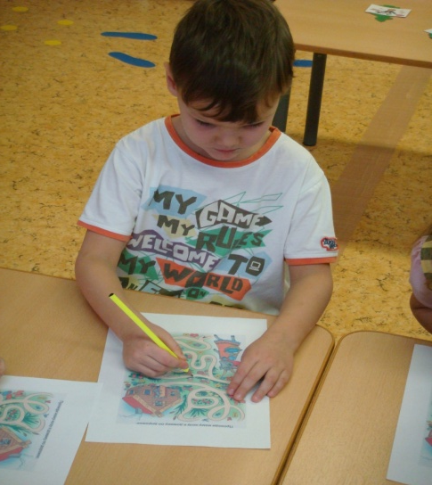
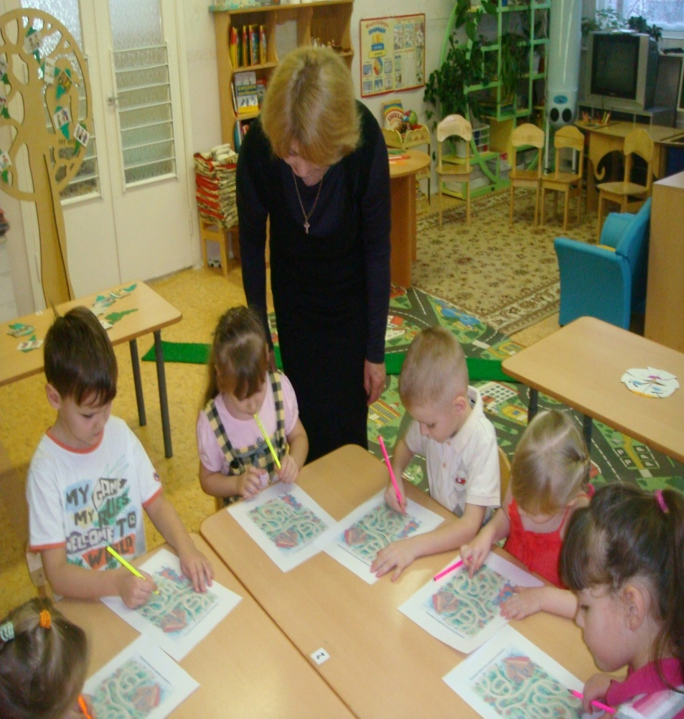
Помогите, Помогите, доброту к нам проявите…

Slide 19
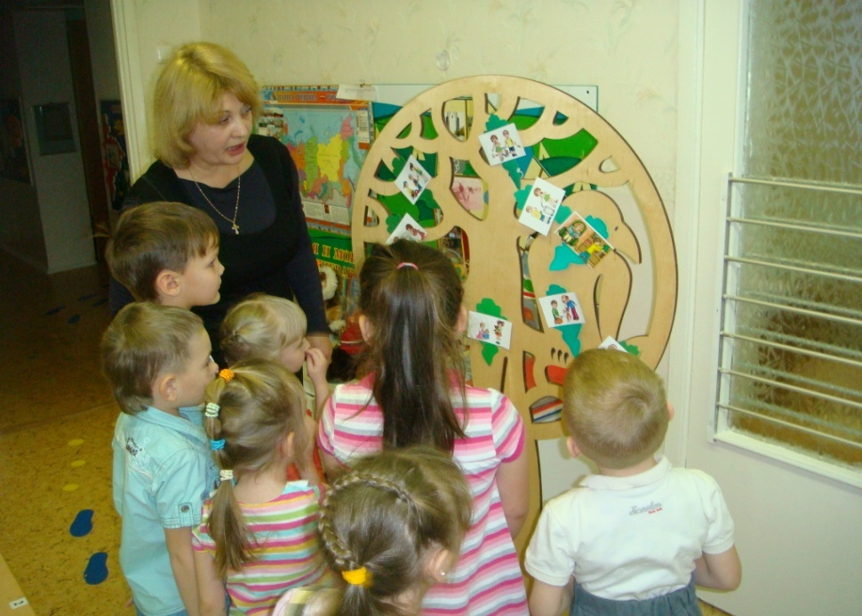
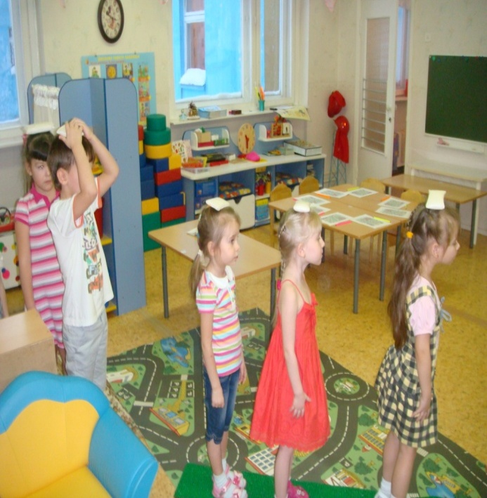
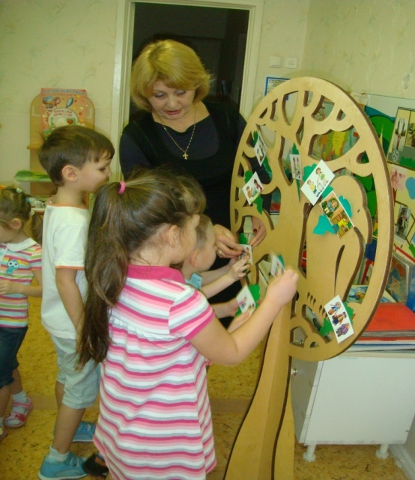
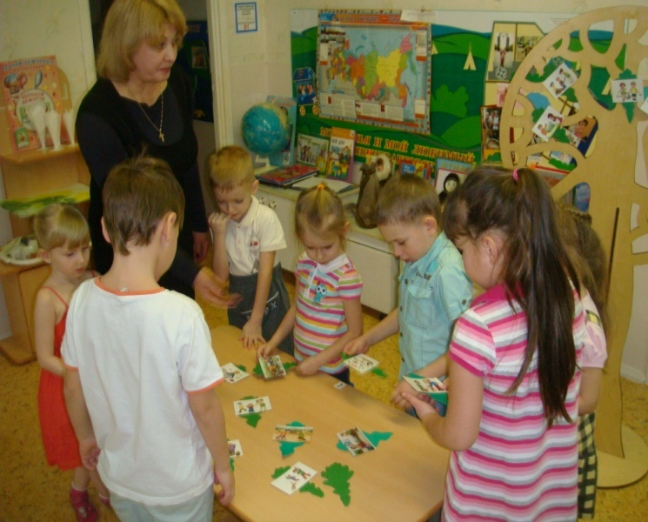
дерево Добра
У дворцовых у ворот дерево добра растет. Налетел вдруг ветерок и листочки уволок. Стало дерево скучать, людей добрых поджидать.
Вы, ребята, приходите и листочки соберите.

Slide 20
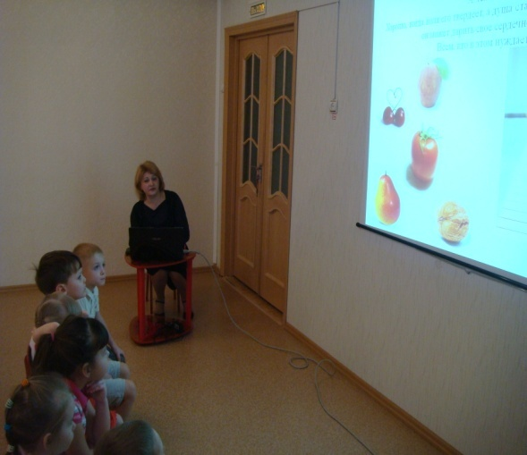
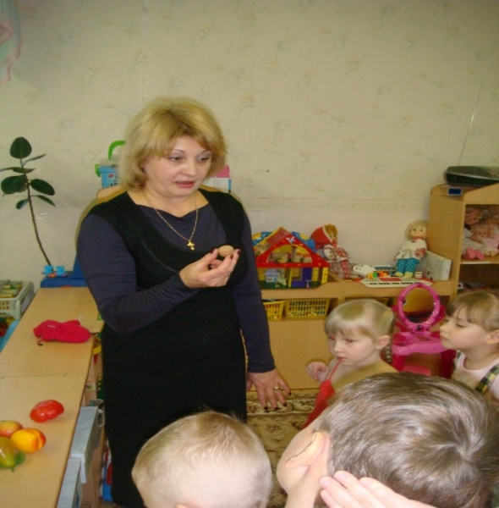
Обсуждение пословицы «Добрый человек добру учит»
Орех когда зреет твердеет, вишенка спеет краснеет, персик становится сладким, груша розовеет, помидор краснеет.
А человек? Хорошо, когда воля его твердеет, а душа становится мягче, и тогда он может дарить свое сердечное тепло! Кому?
Всем, кто в этом нуждается.

Slide 21
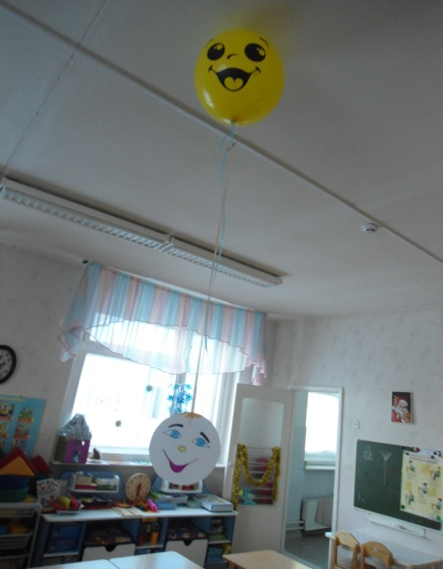
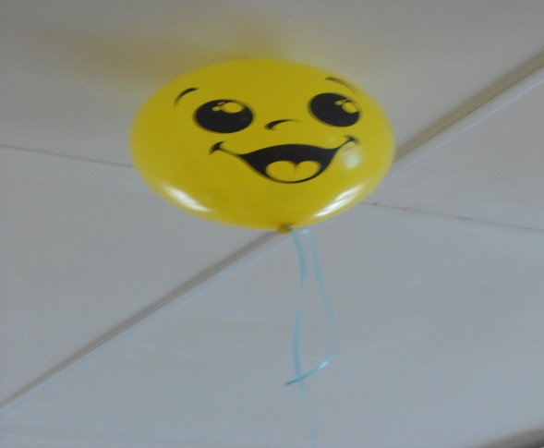
Мы помогли жителям планеты и они снова научились делать добрые дела

Slide 22
Материалы:
Демонстрационный:
Клубок ниток; аудиозапись, конверт с письмом; разрезная картинка (схема) с изображением грустного лица; предметы для разыгрывания ситуаций (яблоко, варежки, сверток ); мяч; цветок с вежливыми словами на лепестках и цифрами на обратной стороне; коррекционная дорожка; мешочки с песком; дерево «Добра»; мультимедийное оборудование, презентация «Девочка кормит котенка»; «Добрый человек доброте учит»; воздушный шар с прикрепленной к нему картинкой (схемой) с веселым настроением.
раздаточный:
рабочие карточки – лабиринты; фломастеры; карточки с изображением поступков детей.

Slide 23
Методы, используемые на занятии
Практические | Словесные | Наглядные
- развивающие игры | - игровой прием - создание проблемной ситуации - беседа - объяснение - вопросы - рассказывание заранее заученного стихотворения - дидактические игры создание проблемной ситуации -работа со схемой. | - метод иллюстраций (рассматривание мультимедийных иллюстраций и иллюстрации с изображением девочки, кормящей котенка, картинок с изображением ореха, вишни, персика, груши, помидора, человека.
Средства
Художественные - художественная литература, использование мультимедийной презентации;
Социально-средовые - развивающая среда в группе;
Деятельностные - сменяемость видов деятельности (дети не сидели на одном месте были всегда в движении, чередовались задания с физкультурными минутками).

Slide 24
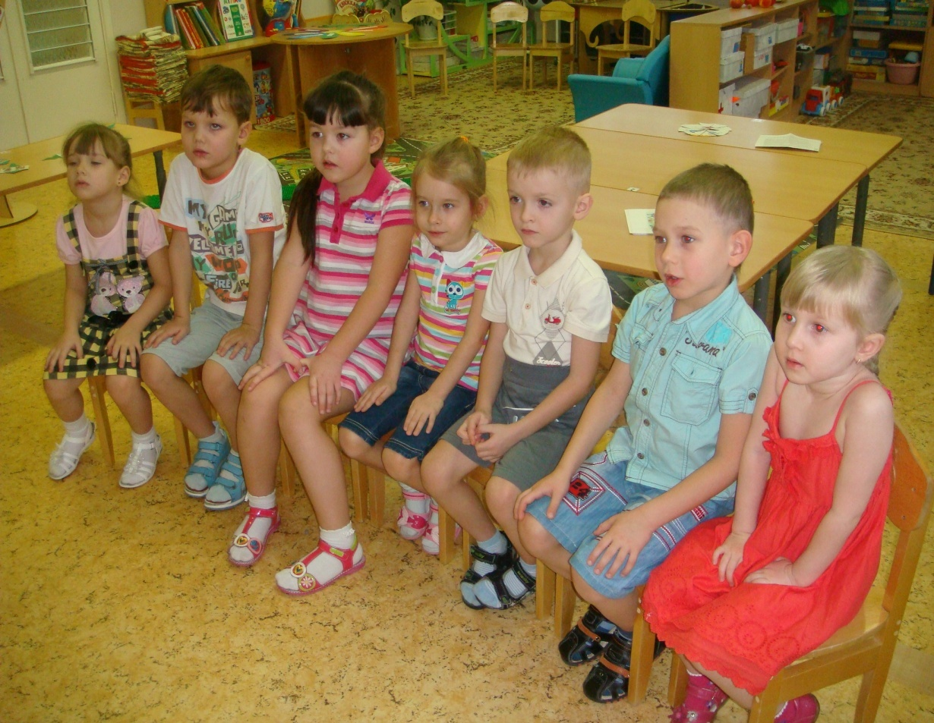
3 этап: Заключительный (2 мин)
Какие добрые дела вы сделали сегодня? Трудно ли было делать добрые дела?
Какое у вас настроение от проделанных добрых поступков?
Чем больше в мире доброты - счастливей станем я и ты!
-

